Slide 1
Sistem Informasi Manajemen
Diang Adistya,S.Kom.,M.Si

Slide 2

Bagaimana SIM era industri4.0?

Slide 3
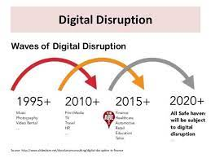
Perusahaan Melakukan Inovasi….

Slide 4

Berubah atau selesai….

Slide 5
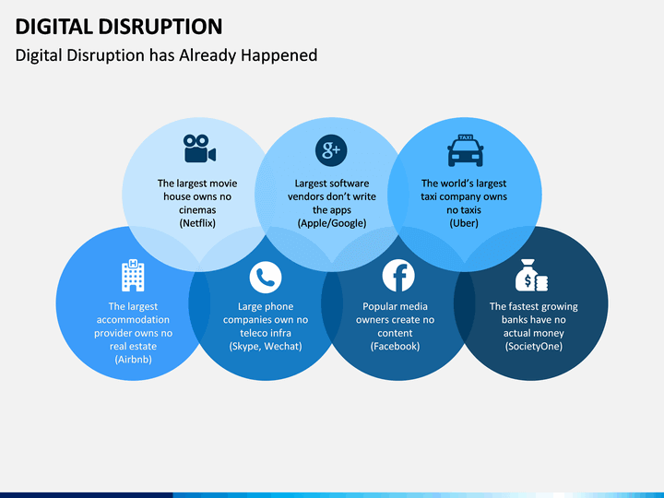
Perubahan perusahaan

Slide 6
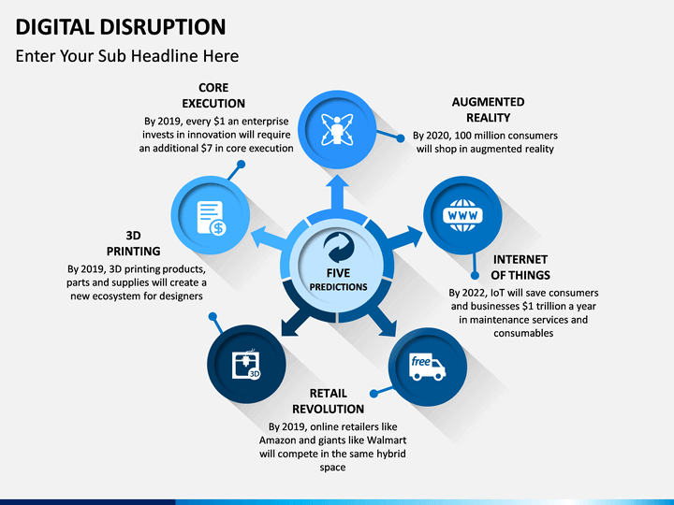
Kemajuan Teknologi

